Slide 1
Машинно самообучение
Линейна регресия

Slide 2
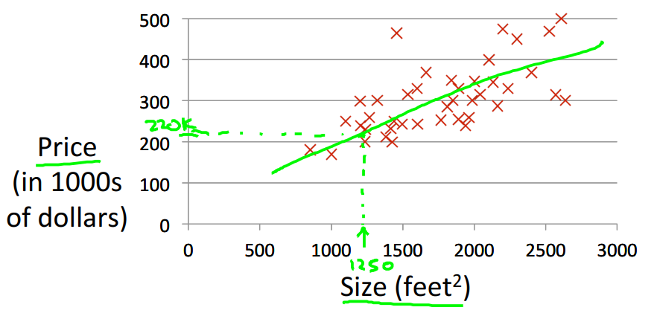
Линейна регресия
Регресионнен проблем означава че се опитваме да предвидим сойностите на непрекъсната променлива (реално число)

Slide 3
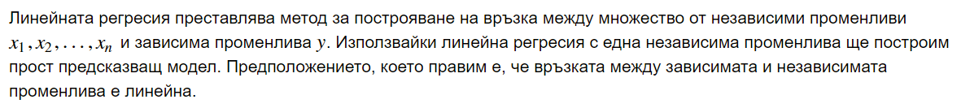
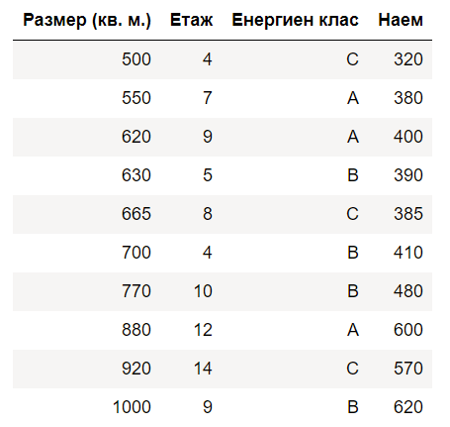
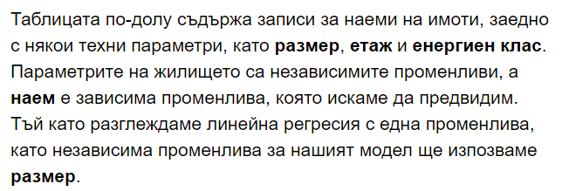
Линейна регресия

Slide 4
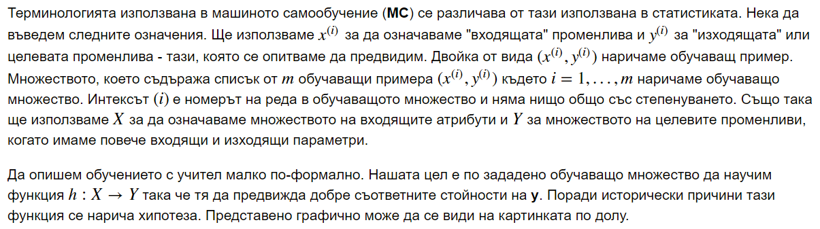
Представяне на модела

Slide 5
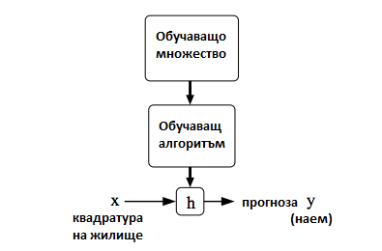
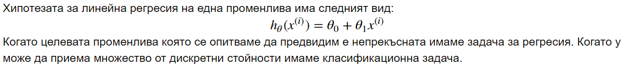
Представяне на модела

Slide 6
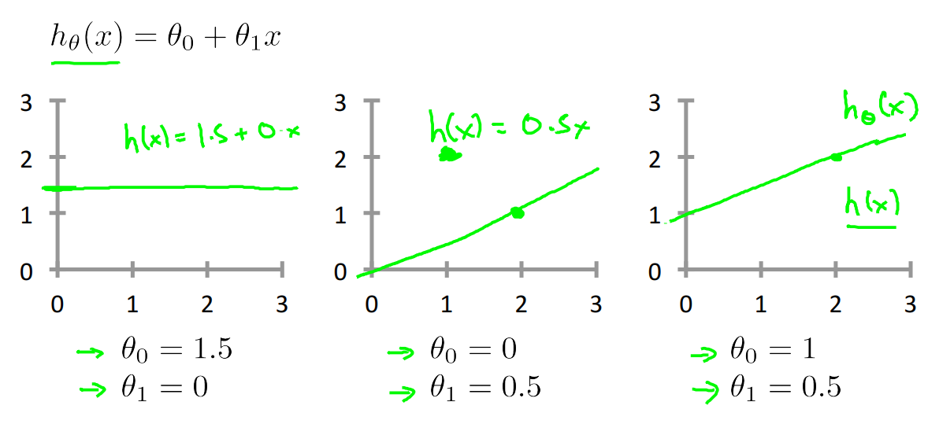
Представяне на модела

Slide 7
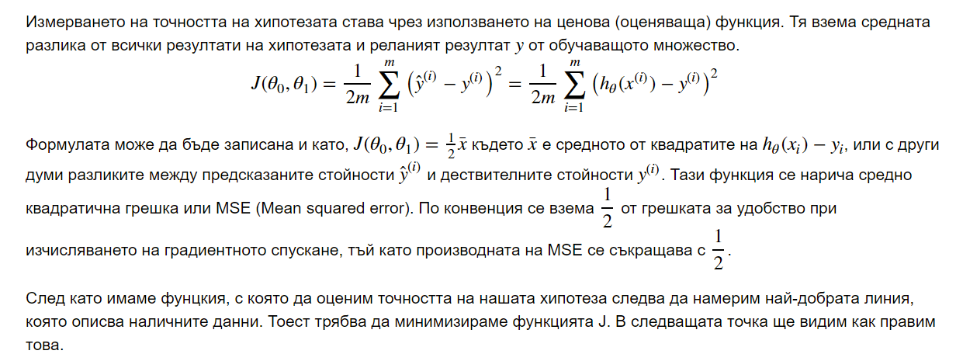
Ценова функция

Slide 8
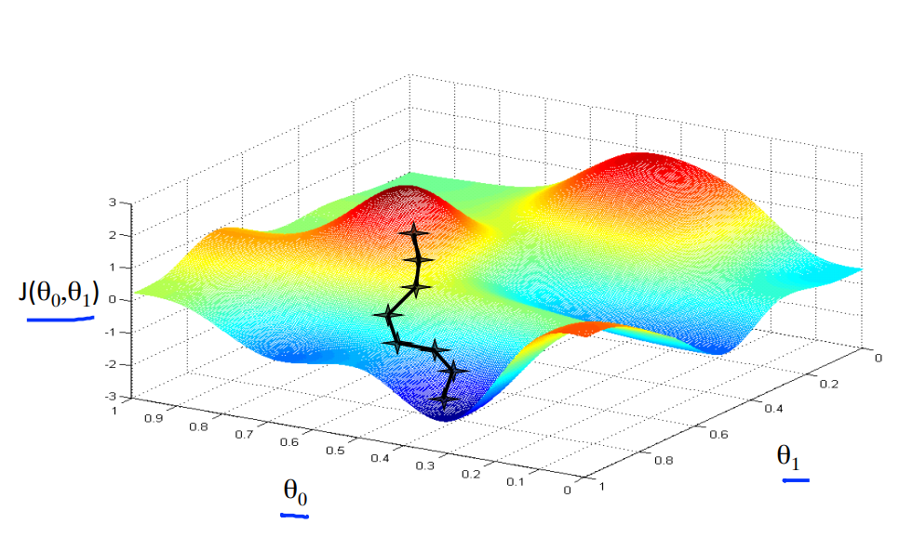
Градиентно спускане

Slide 9
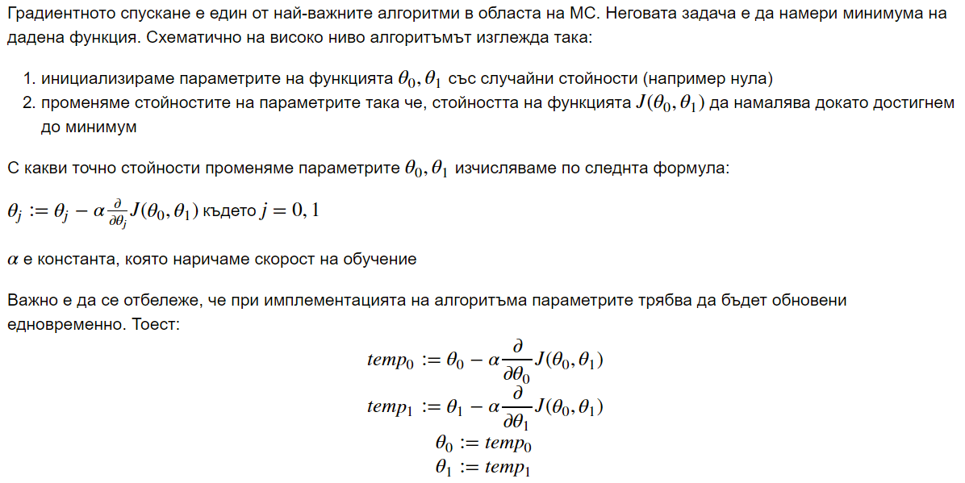
Градиентно спускане

Slide 10
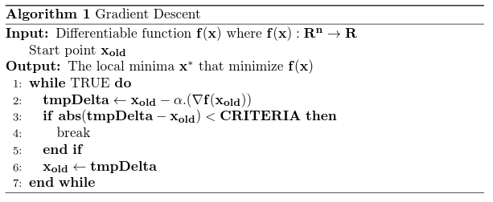
Градиентно спускане

Slide 11
Градиентно спускане

Slide 12
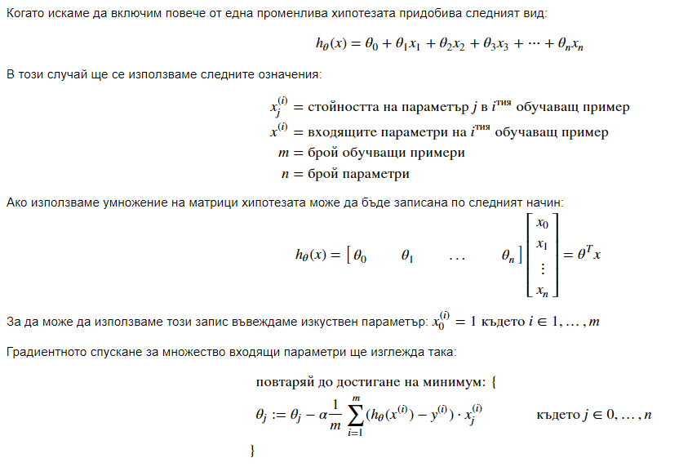
Линейна регресия на много променливи

Slide 13
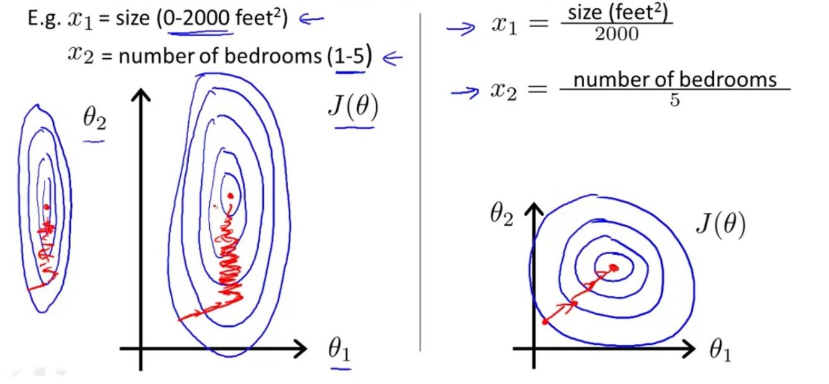
Нормализация на данните

Slide 14
Материали за курса
Материалите и данни за домашните може да намерите .
https://github.com/valyoh/mlclass
Notes:
In Slide Show mode, select the arrows to visit links.

